Slide 1
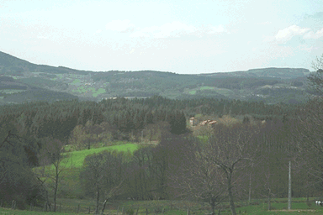
Un versant
Une forêt
Le déplacement
d'un troupeau
Une route
Un village
Un pré
Un arbre
Des phénomènes nombreux, complexes et divers
Notes:
Il s’agit en fait encore d’une représentation (une photographie oblique) de la réalité

